Slide 1
ОГЭ-2025 (математика)
ГБОУ Школа 2033
Задание №15. Треугольники
https://math.ru

Slide 2
ОГЭ-2025 (математика). Задание №15. Треугольники
Краткая теоретическая информация
https://math.ru

Slide 3
ОГЭ-2025 (математика). Задание №15. Треугольники
Краткая теоретическая информация
https://math.ru

Slide 4
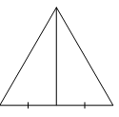
ОГЭ-2025 (математика). Задание №15
№1. Медиана равностороннего треугольника
1. Медиана равностороннего треугольника равна 9$\sqrt{3}$. Найдите сторону этого треугольника.
Способ №1
$$B$$
$ΔABC$ – равносторонний, $BM=9\sqrt{3}$ - медиана.
$$AB−?$$
$BM$ – медиана $⟹$ A$M=\frac{1}{2}AC$
$AB=BC=AC$ $⟹BM$ – медиана, биссектриса, высота
$ΔABM$ – прямоугольный.
Пусть $\text{A}M=x,$ тогда $\text{A}B=2x$.
По теореме Пифагора для $ΔABM$: ${AM}^{2}+{BM}^{2}={AB}^{2}$,
$x^{2}+243=4x^{2},$
$x^{2}=81$ $⟹$ $AM=9$ $⟹$ $AB=18$.
$$A$$
$$C$$
$$M$$
https://math.ru
Ответ: 18

Slide 5
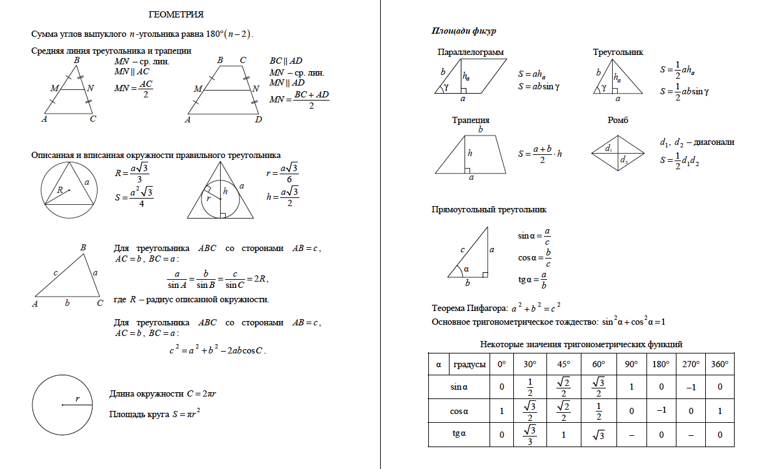
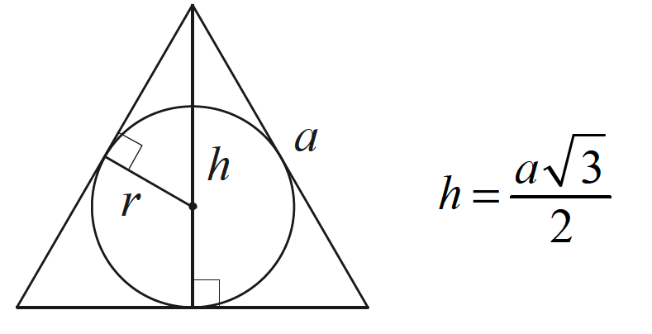
ОГЭ-2025 (математика). Задание №15
№1. Медиана равностороннего треугольника
1. Медиана равностороннего треугольника равна 9$\sqrt{3}$. Найдите сторону этого треугольника.
Способ №2
$$B$$
$ΔABC$ – равносторонний, $BM=9\sqrt{3}$ - медиана.
$$AB−?$$
Где искать готовую формулу?
$$9\sqrt{3}=\frac{a\sqrt{3}}{2}$$
$$A$$
$$C$$
$$M$$
$$9=\frac{a}{2}$$
$$a=18$$
https://math.ru
Ответ: 18

Slide 6
ОГЭ-2025 (математика). Задание №15
№1. Медиана равностороннего треугольника
2. Сторона равностороннего треугольника равна $16\sqrt{3}$. Найдите медиану этого треугольника.
https://math.ru

Slide 7
ОГЭ-2025 (математика). Задание №15
№1. Медиана равностороннего треугольника
3. Сторона равностороннего треугольника равна $10\sqrt{3}$. Найдите медиану этого треугольника.
https://math.ru

Slide 8
ОГЭ-2025 (математика). Задание №15
№1. Медиана равностороннего треугольника
4. Медиана равностороннего треугольника равна $12\sqrt{3}$. Найдите сторону этого треугольника.
https://math.ru

Slide 9
ОГЭ-2025 (математика). Задание №15
№1. Медиана равностороннего треугольника
5. Сторона равностороннего треугольника равна $14\sqrt{3}$. Найдите медиану этого треугольника.
https://math.ru

Slide 10
ОГЭ-2025 (математика). Задание №15
№1. Медиана равностороннего треугольника
6. Медиана равностороннего треугольника равна $11\sqrt{3}$. Найдите сторону этого треугольника.
https://math.ru

Slide 11
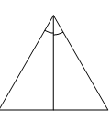
ОГЭ-2025 (математика). Задание №15
№2. Биссектриса равностороннего треугольника
Сторона равностороннего треугольника равна 10$\sqrt{3}$. Найдите биссектрису этого треугольника.
Способ №1
$$B$$
$ΔABC$ – равносторонний, $AB=10\sqrt{3}$, $BL$ – биссектриса,
$$BL−?$$
$AB=BC=AC$ $⟹BL$ – биссектриса, медиана, высота
$⟹ AL=\frac{1}{2}AC$, $AL=5\sqrt{3}$.
$ΔABM$ – прямоугольный.
По теореме Пифагора для $ΔABL$: ${AL}^{2}+{BL}^{2}={AB}^{2}$,
$75+{BL}^{2}=300,$
${BL}^{2}=225$ $⟹$ $BL=15$.
$$A$$
$$C$$
$$L$$
https://math.ru
Ответ: 15

Slide 12
ОГЭ-2025 (математика). Задание №15
№2. Биссектриса равностороннего треугольника
Сторона равностороннего треугольника равна 10$\sqrt{3}$. Найдите биссектрису этого треугольника.
Способ №2
$$B$$
$ΔABC$ – равносторонний, $AB=10\sqrt{3}$, $BL$ – биссектриса,
$$BL−?$$
Где искать готовую формулу?
$$h=\frac{10\sqrt{3}∙\sqrt{3}}{2}$$
$$A$$
$$C$$
$$L$$
$$h=\frac{30}{2}$$
$$a=15$$
https://math.ru
Ответ: 15

Slide 13
ОГЭ-2025 (математика). Задание №15
№2. Биссектриса равностороннего треугольника
2) Сторона равностороннего треугольника равна 12$\sqrt{3}$. Найдите биссектрису этого треугольника.
$$B$$
$$A$$
$$C$$
$$L$$
https://math.ru

Slide 14
ОГЭ-2025 (математика). Задание №15
№2. Биссектриса равностороннего треугольника
3) Биссектриса равностороннего треугольника равна 12$\sqrt{3}$. Найдите сторону этого треугольника.
$$B$$
$$A$$
$$C$$
$$L$$
https://math.ru

Slide 15
ОГЭ-2025 (математика). Задание №15
№2. Биссектриса равностороннего треугольника
4) Биссектриса равностороннего треугольника равна 13$\sqrt{3}$. Найдите сторону этого треугольника.
$$B$$
$$A$$
$$C$$
$$L$$
https://math.ru

Slide 16
ОГЭ-2025 (математика). Задание №15
№2. Биссектриса равностороннего треугольника
5) Биссектриса равностороннего треугольника равна 11$\sqrt{3}$. Найдите сторону этого треугольника.
$$B$$
$$A$$
$$C$$
$$L$$
https://math.ru

Slide 17
ОГЭ-2025 (математика). Задание №15
№2. Биссектриса равностороннего треугольника
6) Сторона равностороннего треугольника равна 14$\sqrt{3}$. Найдите биссектрису этого треугольника.
$$B$$
$$A$$
$$C$$
$$L$$
https://math.ru

Slide 18
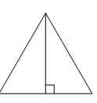
ОГЭ-2025 (математика). Задание №15
№3. Высота равностороннего треугольника
Высота равностороннего треугольника равна 12$\sqrt{3}$. Найдите сторону этого треугольника.
Способ №1
$$B$$
$ΔABC$ – равносторонний, $BH=12\sqrt{3}$ – высота,
$$AB−?$$
$AB=BC=AC$ $⟹BH$ – высота, медиана, биссектриса
$ΔABH$ – прямоугольный.
$BH$ – медиана $⟹$ $AH=\frac{1}{2}AC$
Пусть $\text{A}H=x,$ тогда $\text{A}B=2x$.
По теореме Пифагора для $ΔABH$: ${AH}^{2}+{BH}^{2}={AB}^{2}$,
$x^{2}+432=4x^{2},$
$x^{2}=144$ $⟹$ $AH=12$ $⟹$ $AB=24$.
$$A$$
$$C$$
$$H$$
https://math.ru
Ответ: 24

Slide 19
ОГЭ-2025 (математика). Задание №15
№3. Высота равностороннего треугольника
Высота равностороннего треугольника равна 12$\sqrt{3}$. Найдите сторону этого треугольника.
Способ №2
$$B$$
$ΔABC$ – равносторонний, $BH=12\sqrt{3}$ – высота,
$$AB−?$$
Где искать готовую формулу?
$$12\sqrt{3}=\frac{a\sqrt{3}}{2}$$
$$A$$
$$C$$
$$H$$
$$12=\frac{a}{2}$$
$$a=24$$
https://math.ru
Ответ: 24

Slide 20
ОГЭ-2025 (математика). Задание №15
№3. Высота равностороннего треугольника
2) Сторона равностороннего треугольника равна 10$\sqrt{3}$. Найдите высоту этого треугольника.
$$B$$
$$A$$
$$C$$
$$H$$
https://math.ru

Slide 21
ОГЭ-2025 (математика). Задание №15
№3. Высота равностороннего треугольника
3) Высота равностороннего треугольника равна 11$\sqrt{3}$. Найдите сторону этого треугольника.
$$B$$
$$A$$
$$C$$
$$H$$
https://math.ru

Slide 22
ОГЭ-2025 (математика). Задание №15
№3. Высота равностороннего треугольника
4) Сторона равностороннего треугольника равна 14$\sqrt{3}$. Найдите высоту этого треугольника.
$$B$$
$$A$$
$$C$$
$$H$$
https://math.ru

Slide 23
ОГЭ-2025 (математика). Задание №15
№3. Высота равностороннего треугольника
5) Сторона равностороннего треугольника равна 16$\sqrt{3}$. Найдите высоту этого треугольника.
$$B$$
$$A$$
$$C$$
$$H$$
https://math.ru

Slide 24
ОГЭ-2025 (математика). Задание №15
№3. Высота равностороннего треугольника
6) Сторона равностороннего треугольника равна 12$\sqrt{3}$. Найдите высоту этого треугольника.
$$B$$
$$A$$
$$C$$
$$H$$
https://math.ru

Slide 25
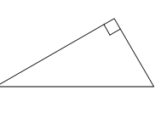
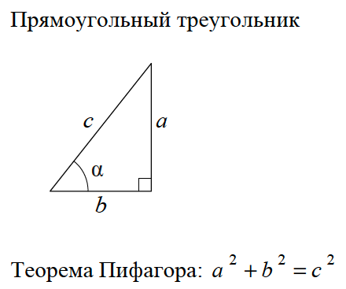
ОГЭ-2025 (математика). Задание №15
№4. Прямоугольный треугольник
Катеты прямоугольного треугольника равны 8 и 15. Найдите гипотенузу этого треугольника.
$$C$$
$ΔABC$ – прямоугольный, $∠C=90°$, $CB=8, AC=15$
$$AB−?$$
$$A$$
$$B$$
По теореме Пифагора для $ΔABC$: ${AC}^{2}+{CB}^{2}={AB}^{2}$,
${15}^{2}+8^{2}={AB}^{2},$
${AB}^{2}=289$ $⟹$ $AB=17$.
https://math.ru
Ответ: 17

Slide 26
ОГЭ-2025 (математика). Задание №15
№4. Прямоугольный треугольник
2) В прямоугольном треугольнике катет и гипотенуза равны 40 и 41 соответственно. Найдите другой катет этого треугольника.
$$C$$
$$A$$
$$B$$
https://math.ru

Slide 27
ОГЭ-2025 (математика). Задание №15
№4. Прямоугольный треугольник
3) Один из острых углов прямоугольного треугольника равен 21°. Найдите его другой острый угол. Ответ дайте в градусах.
$$C$$
$ΔABC$ – прямоугольный, $∠C=90°$, $∠A=21°$,
$$∠B−?$$
$$A$$
$$B$$
По cвойству прямоугольного треугольника:
$∠A+∠B=90°$,
$21+∠B=90,$
$∠B=69°$.
https://math.ru
Ответ: 69

Slide 28
ОГЭ-2025 (математика). Задание №15
№4. Прямоугольный треугольник
4) В прямоугольном треугольнике катет и гипотенуза равны 40 и 50 соответственно. Найдите другой катет этого треугольника.
$$C$$
$$A$$
$$B$$
https://math.ru

Slide 29
ОГЭ-2025 (математика). Задание №15
№4. Прямоугольный треугольник
5) Катеты прямоугольного треугольника равны 60 и 80. Найдите гипотенузу этого треугольника.
$$C$$
$$A$$
$$B$$
https://math.ru

Slide 30
ОГЭ-2025 (математика). Задание №15
№4. Прямоугольный треугольник
6) В прямоугольном треугольнике катет и гипотенуза равны 16 и 20 соответственно. Найдите другой катет этого треугольника.
$$C$$
$$A$$
$$B$$
https://math.ru

Slide 31
ОГЭ-2025 (математика). Задание №15
№4. Прямоугольный треугольник
7) Один из острых углов прямоугольного треугольника равен 43°. Найдите его другой острый угол. Ответ дайте в градусах.
$$C$$
$$A$$
$$B$$
https://math.ru

Slide 32
ОГЭ-2025 (математика). Задание №15
№4. Прямоугольный треугольник
8) Один из острых углов прямоугольного треугольника равен 63°. Найдите его другой острый угол. Ответ дайте в градусах.
$$C$$
$$A$$
$$B$$
https://math.ru

Slide 33
ОГЭ-2025 (математика). Задание №15
№4. Прямоугольный треугольник
9) Два катета прямоугольного треугольника равны 13 и 4. Найдите площадь этого треугольника.
$$C$$
$ΔABC$ – прямоугольный, $∠C=90°$, $CB=4, AC=13$
$$S_{ABC}−?$$
$$A$$
$$B$$
$$B$$
По формуле площади прямоугольного треугольника:
$$S_{ABC}=\frac{1}{2}∙AC∙CB=\frac{1}{2}∙13∙4=26.$$
$$S=\frac{1}{2}ab$$
d
Площадь прямоугольного треугольника равна половине произведения катетов
https://math.ru
Ответ: 26

Slide 34
ОГЭ-2025 (математика). Задание №15
№4. Прямоугольный треугольник
10) Два катета прямоугольного треугольника равны 4 и 9. Найдите площадь этого треугольника.
$$C$$
$$A$$
$$B$$
$$B$$
https://math.ru

Slide 35
ОГЭ-2025 (математика). Задание №15
№4. Прямоугольный треугольник
11) Один из острых углов прямоугольного треугольника равен 23°. Найдите его другой острый угол. Ответ дайте в градусах.
$$C$$
$$A$$
$$B$$
$$B$$
https://math.ru

Slide 36
ОГЭ-2025 (математика). Задание №15
№4. Прямоугольный треугольник
12) Два катета прямоугольного треугольника равны 4 и 10. Найдите площадь этого треугольника.
$$C$$
$$A$$
$$B$$
$$B$$
https://math.ru

Slide 37
ОГЭ-2025 (математика). Задание №15
№4. Прямоугольный треугольник
13) Два катета прямоугольного треугольника равны 18 и 7. Найдите площадь этого треугольника.
$$C$$
$$A$$
$$B$$
$$B$$
https://math.ru

Slide 38
ОГЭ-2025 (математика). Задание №15
№4. Прямоугольный треугольник
14) В прямоугольном треугольнике катет и гипотенуза равны 5 и 13 соответственно. Найдите другой катет этого треугольника.
$$C$$
$$A$$
$$B$$
$$B$$
https://math.ru

Slide 39
ОГЭ-2025 (математика). Задание №15
№4. Прямоугольный треугольник
15) Два катета прямоугольного треугольника равны 9 и 6. Найдите площадь этого треугольника.
$$C$$
$$A$$
$$B$$
$$B$$
https://math.ru

Slide 40
ОГЭ-2025 (математика). Задание №15
№4. Прямоугольный треугольник
16) Катеты прямоугольного треугольника равны 16 и 30. Найдите гипотенузу этого треугольника.
$$C$$
$$A$$
$$B$$
https://math.ru

Slide 41
ОГЭ-2025 (математика). Задание №15
№4. Прямоугольный треугольник
17) Один из острых углов прямоугольного треугольника равен 57°. Найдите его другой острый угол. Ответ дайте в градусах.
$$C$$
$$A$$
$$B$$
$$B$$
https://math.ru

Slide 42
ОГЭ-2025 (математика). Задание №15
№4. Прямоугольный треугольник
18) Один из острых углов прямоугольного треугольника равен 53°. Найдите его другой острый угол. Ответ дайте в градусах.
$$C$$
$$A$$
$$B$$
$$B$$
https://math.ru

Slide 43
ОГЭ-2025 (математика). Задание №15
№4. Прямоугольный треугольник
19) В прямоугольном треугольнике катет и гипотенуза равны 9 и 41 соответственно. Найдите другой катет этого треугольника.
$$C$$
$$A$$
$$B$$
$$B$$
https://math.ru

Slide 44
ОГЭ-2025 (математика). Задание №15
№4. Прямоугольный треугольник
20) Один из острых углов прямоугольного треугольника равен 36°. Найдите его другой острый угол. Ответ дайте в градусах.
$$C$$
$$A$$
$$B$$
$$B$$
https://math.ru

Slide 45
ОГЭ-2025 (математика). Задание №15
№4. Прямоугольный треугольник
21) В прямоугольном треугольнике катет и гипотенуза равны 12 и 20 соответственно. Найдите другой катет этого треугольника.
$$C$$
$$A$$
$$B$$
$$B$$
https://math.ru

Slide 46
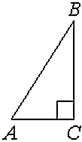
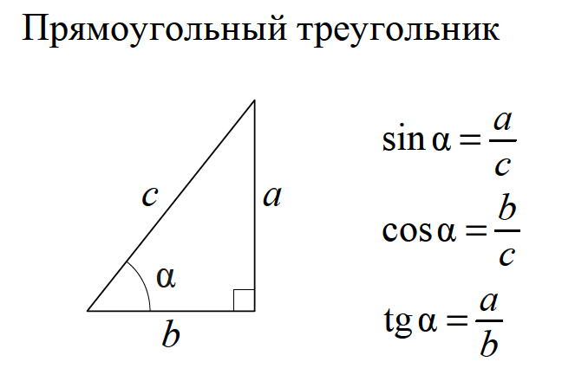
ОГЭ-2025 (математика). Задание №15
№5. Тригонометрия в прямоугольном треугольнике (найти функцию)
В треугольнике ABC угол C равен 90°, AC=16, AB=40. Найдите $\sin{B}$.
$ΔABC$ – прямоугольный, $∠C=90°$, $AC=16, AB=40$
$$\sin{B}−?$$
По определению синуса для угла $∠B$ $ΔABC$:
$\sin{B}=\frac{AC}{AB},$
$\sin{B}=\frac{16}{40}=\frac{4}{10}=0,4$.
https://math.ru
Ответ: 0,4

Slide 47
ОГЭ-2025 (математика). Задание №15
№5. Тригонометрия в прямоугольном треугольнике
2) В треугольнике ABC угол C равен 90°, AC=6, AB=10. Найдите $\sin{B}$.
https://math.ru

Slide 48
ОГЭ-2025 (математика). Задание №15
№5. Тригонометрия в прямоугольном треугольнике
3) В треугольнике ABC угол C равен 90°, AC=6, AB=20. Найдите $\sin{B}$.
https://math.ru

Slide 49
ОГЭ-2025 (математика). Задание №15
№5. Тригонометрия в прямоугольном треугольнике
4) В треугольнике ABC угол C равен 90°, AC=11, AB=20. Найдите $\sin{B}$.
https://math.ru

Slide 50
ОГЭ-2025 (математика). Задание №15
№5. Тригонометрия в прямоугольном треугольнике
5) В треугольнике ABC угол C равен 90°, AC=4, AB=5. Найдите $\sin{B}$.
https://math.ru

Slide 51
ОГЭ-2025 (математика). Задание №15
№5. Тригонометрия в прямоугольном треугольнике
6) В треугольнике ABC угол C равен 90°, AC=13, AB=20. Найдите $\sin{B}$.
https://math.ru

Slide 52
ОГЭ-2025 (математика). Задание №15
№5. Тригонометрия в прямоугольном треугольнике
7) В треугольнике ABC угол C равен 90°, AC=9, AB=25. Найдите $\sin{B}$.
https://math.ru

Slide 53
ОГЭ-2025 (математика). Задание №15
№5. Тригонометрия в прямоугольном треугольнике
8) В треугольнике ABC угол C равен 90°, BC=6, AC=8. Найдите $\operatorname{tg}{B}$.
https://math.ru

Slide 54
ОГЭ-2025 (математика). Задание №15
№5. Тригонометрия в прямоугольном треугольнике
9) В треугольнике ABC угол C равен 90°, BC=7, AC=35. Найдите $\operatorname{tg}{B}$.
https://math.ru

Slide 55
ОГЭ-2025 (математика). Задание №15
№5. Тригонометрия в прямоугольном треугольнике
10) В треугольнике ABC угол C равен 90°, BC=26, AB=40. Найдите $\cos{B}$.
https://math.ru

Slide 56
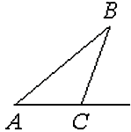
ОГЭ-2025 (математика). Задание №15
№6. Внешний угол треугольника
1) В треугольнике ABC угол C равен 159°. Найдите внешний угол при вершине C. Ответ дайте в градусах.
$ΔABC$, $∠ACB=159°$
$$∠BCD−?$$
$$D$$
$∠BCD$ - внешний угол $ΔABC$ $⟹$
$∠BCD+∠ACB=180°$
$∠BCD=180−159=21$,
$∠BCD=21°$.
Внешний угол треугольника
https://math.ru
Ответ: 21

Slide 57
ОГЭ-2025 (математика). Задание №15
№6. Внешний угол треугольника
2) В треугольнике ABC угол C равен 97°. Найдите внешний угол при вершине C. Ответ дайте в градусах.
$$D$$
https://math.ru

Slide 58
ОГЭ-2025 (математика). Задание №15
№6. Внешний угол треугольника
3) В треугольнике ABC угол C равен 151°. Найдите внешний угол при вершине C. Ответ дайте в градусах.
$$D$$
https://math.ru

Slide 59
ОГЭ-2025 (математика). Задание №15
№6. Внешний угол треугольника
4) В треугольнике ABC угол C равен 124°. Найдите внешний угол при вершине C. Ответ дайте в градусах.
$$D$$
https://math.ru

Slide 60
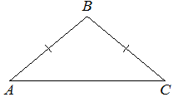
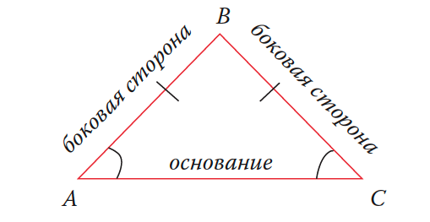
ОГЭ-2025 (математика). Задание №15
№7. Равнобедренный треугольник. Теорема о сумме углов треугольника
1) В треугольнике ABC известно, что AB=BC, ∠ABC=108°. Найдите угол BCA. Ответ дайте в градусах.
$ΔABC$, $AB=BC, ∠ABC=108°$
$$∠BCA−?$$
Теорема о сумме углов треугольника
Сумма углов треугольника равна 180°
$AB=BC$ $⟹$ $ΔABC$– равнобедренный $⟹∠A=∠C$
$$∠A+∠B+∠C=180°$$
$$∠A+∠C=180°−∠B$$
$$∠A+∠C=180−108=72$$
$∠C=\frac{72}{2}=36$,
$∠BCA=36°$.
Свойство равнобедренного треугольника
$$∠A=∠C$$
https://math.ru
Ответ: 36

Slide 61
ОГЭ-2025 (математика). Задание №15
№7. Равнобедренный треугольник. Теорема о сумме углов треугольника
2) В треугольнике ABC известно, что AB=BC, ∠ABC=124°. Найдите угол BCA. Ответ дайте в градусах.
https://math.ru

Slide 62
ОГЭ-2025 (математика). Задание №15
№7. Равнобедренный треугольник. Теорема о сумме углов треугольника
3) В треугольнике ABC известно, что AB=BC, ∠ABC=146°. Найдите угол BCA. Ответ дайте в градусах.
https://math.ru

Slide 63
ОГЭ-2025 (математика). Задание №15
№7. Равнобедренный треугольник. Теорема о сумме углов треугольника
4) В треугольнике ABC известно, что AB=BC, ∠ABC=144°. Найдите угол BCA. Ответ дайте в градусах.
https://math.ru

Slide 64
ОГЭ-2025 (математика). Задание №15
№7. Равнобедренный треугольник. Теорема о сумме углов треугольника
5) В треугольнике ABC известно, что AB=BC, ∠ABC=128°. Найдите угол BCA. Ответ дайте в градусах.
https://math.ru

Slide 65
ОГЭ-2025 (математика). Задание №15
№7. Равнобедренный треугольник. Теорема о сумме углов треугольника
6) В треугольнике ABC известно, что AB=BC, ∠ABC=148°. Найдите угол BCA. Ответ дайте в градусах.
https://math.ru

Slide 66
ОГЭ-2025 (математика). Задание №15
№7. Равнобедренный треугольник. Теорема о сумме углов треугольника
7) В треугольнике ABC известно, что AB=BC, ∠ABC=102°. Найдите угол BCA. Ответ дайте в градусах.
https://math.ru

Slide 67
ОГЭ-2025 (математика). Задание №15
№7. Равнобедренный треугольник. Теорема о сумме углов треугольника
8) В треугольнике ABC известно, что AB=BC, ∠ABC=106°. Найдите угол BCA. Ответ дайте в градусах.
https://math.ru

Slide 68
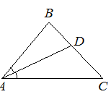
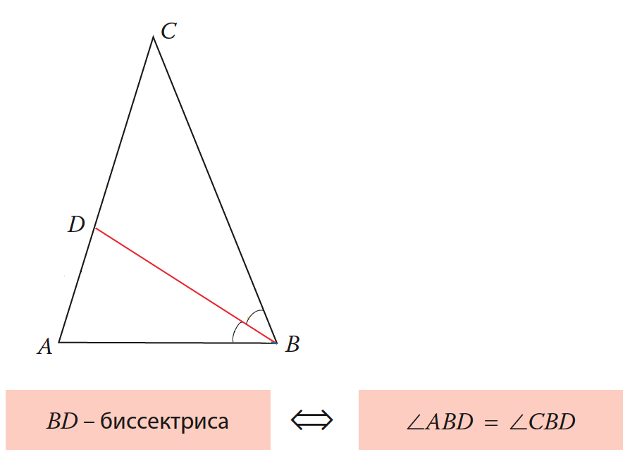
ОГЭ-2025 (математика). Задание №15
№8. Биссектриса треугольника
1) В треугольнике ABC известно, что ∠BAC=48°, AD — биссектриса. Найдите угол BAD. Ответ дайте в градусах.
$ΔABC$, $AD$– биссектриса, $∠BAC=48°$
$$∠BAD−?$$
$AD\text{– }\text{биссектриса} ΔABC$ $⟹∠BAD=∠DAC$
$⟹$ $∠BAD=\frac{∠BAC}{2}$
$∠BAD=\frac{48}{2}=24$,
$∠BCA=24°$.
Биссектриса делит угол пополам!
https://math.ru
Ответ: 24

Slide 69
ОГЭ-2025 (математика). Задание №15
№8. Биссектриса треугольника
2) В треугольнике ABC известно, что ∠BAC=46°, AD — биссектриса. Найдите угол BAD. Ответ дайте в градусах.
https://math.ru

Slide 70
ОГЭ-2025 (математика). Задание №15
№8. Биссектриса треугольника
3) В треугольнике ABC известно, что ∠BAC=62°, AD — биссектриса. Найдите угол BAD. Ответ дайте в градусах.
https://math.ru

Slide 71
ОГЭ-2025 (математика). Задание №15
№8. Биссектриса треугольника
4) В треугольнике ABC известно, что ∠BAC=26°, AD — биссектриса. Найдите угол BAD. Ответ дайте в градусах.
https://math.ru

Slide 72
ОГЭ-2025 (математика). Задание №15
№8. Биссектриса треугольника
5) В треугольнике ABC известно, что ∠BAC=28°, AD — биссектриса. Найдите угол BAD. Ответ дайте в градусах.
https://math.ru

Slide 73
ОГЭ-2025 (математика). Задание №15
№8. Биссектриса треугольника
6) В треугольнике ABC известно, что ∠BAC=84°, AD — биссектриса. Найдите угол BAD. Ответ дайте в градусах.
https://math.ru

Slide 74
ОГЭ-2025 (математика). Задание №15
№8. Биссектриса треугольника
7) В треугольнике ABC известно, что ∠BAC=28°, AD — биссектриса. Найдите угол BAD. Ответ дайте в градусах.
https://math.ru

Slide 75
ОГЭ-2025 (математика). Задание №15
№8. Биссектриса треугольника
8) В треугольнике ABC известно, что ∠BAC=84°, AD — биссектриса. Найдите угол BAD. Ответ дайте в градусах.
https://math.ru

Slide 76
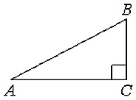
ОГЭ-2025 (математика). Задание №15
№9. Тригонометрия в прямоугольном треугольнике (найти сторону)
В треугольнике АВС угол С равен 90˚, $\sin{B}$ = $\frac{7}{12},$AB = 48. Найдите АС.
$ΔABC$ – прямоугольный, $∠C=90°,\sin{B}=\frac{7}{12}, AB=48$
$$AC−?$$
По определению синуса для угла $∠B$ $ΔABC$:
$\sin{B}=\frac{AC}{AB},$
$\frac{7}{12}=\frac{AC}{48}$
$AC=28$
https://math.ru
Ответ: 28

Slide 77
ОГЭ-2025 (математика). Задание №15
№9. Тригонометрия в прямоугольном треугольнике (найти сторону)
2) В треугольнике АВС угол С равен 90˚, $\sin{B}$ = $\frac{5}{17},$AB = 51. Найдите АС.
https://math.ru

Slide 78
ОГЭ-2025 (математика). Задание №15
№9. Тригонометрия в прямоугольном треугольнике (найти сторону)
3) В треугольнике АВС угол С равен 90˚, $\sin{B}$ = $\frac{3}{7},$AB = 21. Найдите АС.
https://math.ru

Slide 79
ОГЭ-2025 (математика). Задание №15
№9. Тригонометрия в прямоугольном треугольнике (найти сторону)
4) В треугольнике АВС угол С равен 90˚, $\sin{B}$ = $\frac{7}{20},$AB = 40. Найдите АС.
https://math.ru

Slide 80
ОГЭ-2025 (математика). Задание №15
№9. Тригонометрия в прямоугольном треугольнике (найти сторону)
5) В треугольнике АВС угол С равен 90˚, $\sin{B}$ = $\frac{4}{9},$AB = 18. Найдите АС.
https://math.ru

Slide 81
ОГЭ-2025 (математика). Задание №15
№9. Тригонометрия в прямоугольном треугольнике (найти сторону)
6) В треугольнике АВС угол С равен 90˚, $\sin{B}$ = $\frac{4}{11},$AB = 55. Найдите АС.
https://math.ru

Slide 82
ОГЭ-2025 (математика). Задание №15
№9. Тригонометрия в прямоугольном треугольнике (найти сторону)
7)
https://math.ru

Slide 83
ОГЭ-2025 (математика). Задание №15
№9. Тригонометрия в прямоугольном треугольнике (найти сторону)
8) В треугольнике АВС угол С равен 90˚, $\sin{B}$ = $\frac{5}{16},$AB = 80. Найдите АС.
https://math.ru

Slide 84
ОГЭ-2025 (математика). Задание №15
№9. Тригонометрия в прямоугольном треугольнике (найти сторону)
9) В треугольнике АВС угол С равен 90˚, $\operatorname{tg}{B}$ = $\frac{7}{4},$BC = 36. Найдите АС.
https://math.ru

Slide 85
ОГЭ-2025 (математика). Задание №15
№9. Тригонометрия в прямоугольном треугольнике (найти сторону)
10) В треугольнике АВС угол С равен 90˚, $\operatorname{tg}{B}$ = $\frac{3}{5},$BC = 30. Найдите АС.
https://math.ru

Slide 86
ОГЭ-2025 (математика). Задание №15
№9. Тригонометрия в прямоугольном треугольнике (найти сторону)
11) В треугольнике АВС угол С равен 90˚, $\operatorname{tg}{B}$ = $\frac{7}{6},$BC = 10. Найдите АС.
https://math.ru

Slide 87
ОГЭ-2025 (математика). Задание №15
№9. Тригонометрия в прямоугольном треугольнике (найти сторону)
12) В треугольнике АВС угол С равен 90˚, $\operatorname{tg}{B}$ = $\frac{4}{7},$BC = 35. Найдите АС.
https://math.ru

Slide 88
ОГЭ-2025 (математика). Задание №15
№9. Тригонометрия в прямоугольном треугольнике (найти сторону)
13) В треугольнике АВС угол С равен 90˚, $\operatorname{tg}{B}$ = $\frac{8}{5},$BC = 20. Найдите АС.
https://math.ru

Slide 89
ОГЭ-2025 (математика). Задание №15
№9. Тригонометрия в прямоугольном треугольнике (найти сторону)
14) В треугольнике АВС угол С равен 90˚, $\cos{B}$ = $\frac{5}{6},$AB = 18. Найдите BС.
https://math.ru

Slide 90
ОГЭ-2025 (математика). Задание №15
№9. Тригонометрия в прямоугольном треугольнике (найти сторону)
15) В треугольнике АВС угол С равен 90˚, $\cos{B}$ = $\frac{2}{5},$AB = 10. Найдите BС.
https://math.ru

Slide 91
ОГЭ-2025 (математика). Задание №15
№9. Тригонометрия в прямоугольном треугольнике (найти сторону)
16) В треугольнике АВС угол С равен 90˚, $\cos{B}$ = $\frac{5}{12},$AB = 60. Найдите BС.
https://math.ru

Slide 92
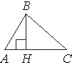
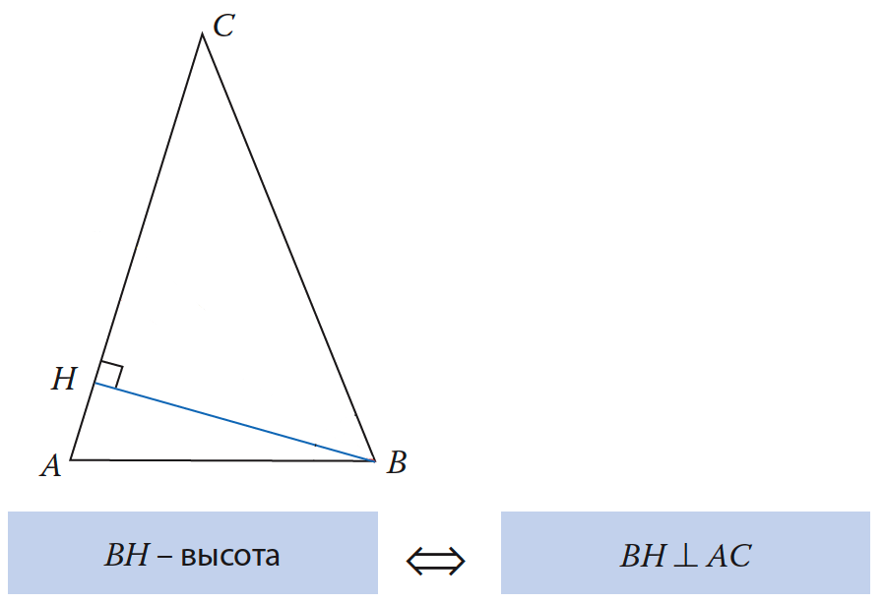
ОГЭ-2025 (математика). Задание №15
№10. Высота в остроугольном треугольнике
1) В остроугольном треугольнике ABC проведена высота BH, ∠BAC=82°. Найдите угол ABH. Ответ дайте в градусах.
$ΔABC$, $BH$– высота, $∠BAC=82°$
$$∠ABH−?$$
$BH\text{– }\text{высота} ΔABC$ $⟹∠BHA=90°$
$⟹$ $∆BHA$ – прямоугольный.
По cвойству прямоугольного треугольника:
$∠ABH+∠BAH=90°,$
$∠ABH=90°−69°=21°$.
Высота – перепендикуляр!
https://math.ru
Ответ: 21

Slide 93
ОГЭ-2025 (математика). Задание №15
№10. Высота в остроугольном треугольнике
2) В остроугольном треугольнике ABC проведена высота BH, ∠BAC=37°. Найдите угол ABH. Ответ дайте в градусах.
https://math.ru

Slide 94
ОГЭ-2025 (математика). Задание №15
№10. Высота в остроугольном треугольнике
3) В остроугольном треугольнике ABC проведена высота BH, ∠BAC=55°. Найдите угол ABH. Ответ дайте в градусах.
https://math.ru

Slide 95
ОГЭ-2025 (математика). Задание №15
№11. Тригонометрия в прямоугольном треугольнике (найти функцию-2)
В треугольнике ABC угол C равен 90°, BC=5, AC=20. Найдите $\operatorname{tg}{B}$.
https://math.ru

Slide 96
ОГЭ-2025 (математика). Задание №15
№11. Тригонометрия в прямоугольном треугольнике (найти функцию-2)
2) В треугольнике ABC угол C равен 90°, BC=16, AB=25. Найдите $\cos{B}$.
https://math.ru

Slide 97
ОГЭ-2025 (математика). Задание №15
№11. Тригонометрия в прямоугольном треугольнике (найти функцию-2)
3) В треугольнике ABC угол C равен 90°, BC=15, AC=3.
Найдите $\operatorname{tg}{B}$.
https://math.ru

Slide 98
ОГЭ-2025 (математика). Задание №15
№11. Тригонометрия в прямоугольном треугольнике (найти функцию-2)
4) В треугольнике ABC угол C равен 90°, BC=5, AC=3.
Найдите $\operatorname{tg}{B}$.
https://math.ru

Slide 99
ОГЭ-2025 (математика). Задание №15
№11. Тригонометрия в прямоугольном треугольнике (найти функцию-2)
5) В треугольнике ABC угол C равен 90°, BC=9, AC=27.
Найдите $\operatorname{tg}{B}$.
https://math.ru

Slide 100
ОГЭ-2025 (математика). Задание №15
№11. Тригонометрия в прямоугольном треугольнике (найти функцию-2)
6) В треугольнике ABC угол C равен 90°, BC=8, AB=10. Найдите $\cos{B}$.
https://math.ru

Slide 101
ОГЭ-2025 (математика). Задание №15
№11. Тригонометрия в прямоугольном треугольнике (найти функцию-2)
7) В треугольнике ABC угол C равен 90°, AC=8, AB=25. Найдите $\sin{B}$.
https://math.ru

Slide 102
ОГЭ-2025 (математика). Задание №15
№11. Тригонометрия в прямоугольном треугольнике (найти функцию-2)
8) В треугольнике ABC угол C равен 90°, BC=14, AB=50. Найдите $\cos{B}$.
https://math.ru

Slide 103
ОГЭ-2025 (математика). Задание №15
№12. Теорема о сумме углов треугольника
1) В треугольнике два угла равны 54° и 58°. Найдите его третий угол. Ответ дайте в градусах.
Теорема о сумме углов треугольника
Сумма углов треугольника равна 180°
$ΔABC$, $∠A=54°$, $∠B=58°$,
$$∠C−?$$
По теореме о сумме углов треугольника:
$∠A+∠B+∠C=180°$
$$∠C=180°−∠A−∠B$$
$$∠C=180°−54°−58°$$
$$∠C=68°$$
https://math.ru
Ответ: 68

Slide 104
ОГЭ-2025 (математика). Задание №15
№12. Теорема о сумме углов треугольника
2) В треугольнике два угла равны 36° и 73°. Найдите его третий угол. Ответ дайте в градусах.
https://math.ru

Slide 105
ОГЭ-2025 (математика). Задание №15
№12. Теорема о сумме углов треугольника
3) В треугольнике два угла равны 43° и 88°. Найдите его третий угол. Ответ дайте в градусах.
https://math.ru

Slide 106
ОГЭ-2025 (математика). Задание №15
№12. Теорема о сумме углов треугольника
4) В треугольнике два угла равны 38° и 89°. Найдите его третий угол. Ответ дайте в градусах.
https://math.ru

Slide 107
ОГЭ-2025 (математика). Задание №15
№12. Теорема о сумме углов треугольника
5) В треугольнике два угла равны 31° и 94°. Найдите его третий угол. Ответ дайте в градусах.
https://math.ru

Slide 108
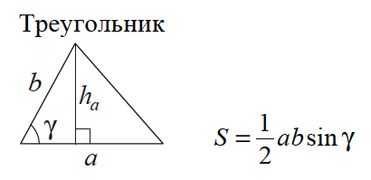
ОГЭ-2025 (математика). Задание №15
№13. Площадь треугольника по двум сторонам и углу меду ними
1) В треугольнике ABC известно, что AB=12, BC=15, $\sin{∠ABC}=\frac{4}{9}$. Найдите площадь треугольника ABC.
Где искать готовую формулу?
$ΔABC$, $AB=12$, $BC=15$, $\sin{∠ABC}=\frac{4}{9}$
$$S_{ABC}−?$$
По формуле площади треугольника по двум сторонам и углу между ними:
$S_{ABC}=\frac{1}{2}∙AB∙BC∙\sin{∠ABC}$
$$S_{ABC}=\frac{1}{2}∙12∙15∙\frac{4}{9}=6∙15∙\frac{4}{9}=40$$
$$S_{ABC}=40$$
https://math.ru
Ответ: 40

Slide 109
ОГЭ-2025 (математика). Задание №15
№13. Площадь треугольника по двум сторонам и углу меду ними
2) В треугольнике ABC известно, что AB=14, BC=5, $\sin{∠ABC}=\frac{6}{7}$. Найдите площадь треугольника ABC.
https://math.ru

Slide 110
ОГЭ-2025 (математика). Задание №15
№13. Площадь треугольника по двум сторонам и углу меду ними
3) В треугольнике ABC известно, что AB=20, BC=7, $\sin{∠ABC}=\frac{2}{5}$. Найдите площадь треугольника ABC.
https://math.ru

Slide 111
ОГЭ-2025 (математика). Задание №15
№13. Площадь треугольника по двум сторонам и углу меду ними
4) В треугольнике ABC известно, что AB=12, BC=10, $\sin{∠ABC}=\frac{8}{15}$. Найдите площадь треугольника ABC.
https://math.ru

Slide 112
ОГЭ-2025 (математика). Задание №15
№13. Площадь треугольника по двум сторонам и углу меду ними
5) В треугольнике ABC известно, что AB=15, BC=8, $\sin{∠ABC}=\frac{5}{6}$. Найдите площадь треугольника ABC.
https://math.ru

Slide 113
ОГЭ-2025 (математика). Задание №15
№13. Площадь треугольника по двум сторонам и углу меду ними
6) В треугольнике ABC известно, что AB=6, BC=10, $\sin{∠ABC}=\frac{1}{3}$. Найдите площадь треугольника ABC.
https://math.ru

Slide 114
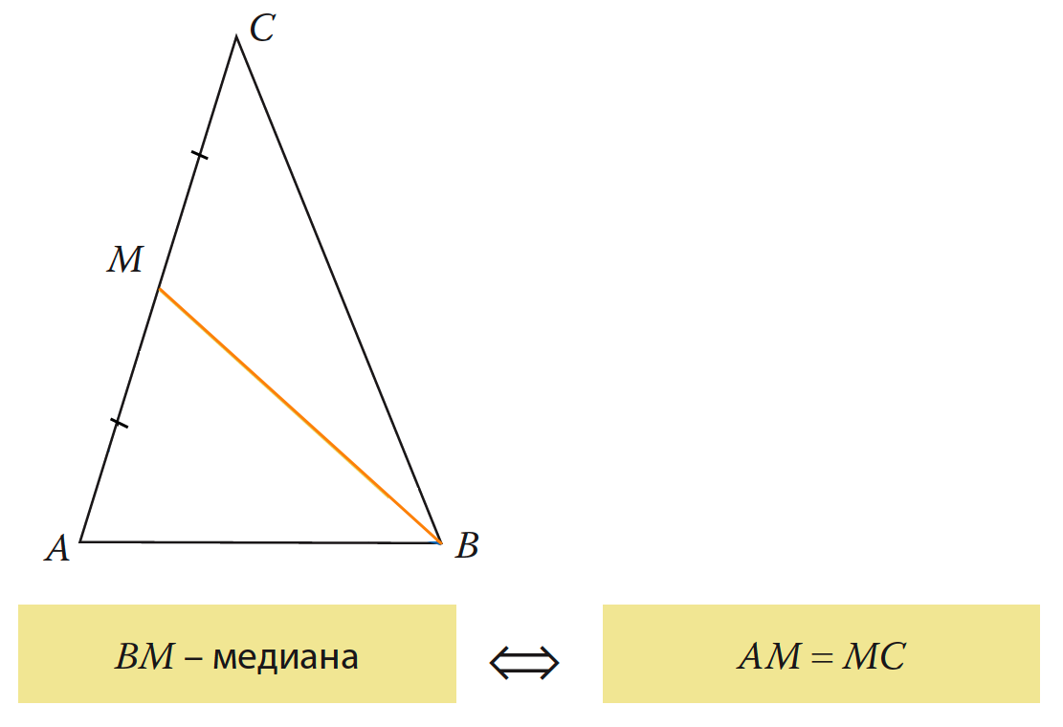
ОГЭ-2025 (математика). Задание №15
№14. Медиана треугольника
1) В треугольнике ABC известно, что AC=54, BM — медиана, BM=43. Найдите AM.
$ΔABC$, $AC=54$, $BM=43$ - медиана
$$AM−?$$
Медиана делит противоположную сторону пополам
$BM\text{– }\text{медиана} ΔABC$ $⟹AM=MC$
$⟹$ $AM=\frac{AC}{2}$
$AM=\frac{54}{2}=27$,
$AM=27$.
Значение ВМ не понадобилось!!!
https://math.ru
Ответ: 27

Slide 115
ОГЭ-2025 (математика). Задание №15
№14. Медиана треугольника
2) В треугольнике ABC известно, что AC=38, BM — медиана, BM=17. Найдите AM.
https://math.ru

Slide 116
ОГЭ-2025 (математика). Задание №15
№14. Медиана треугольника
3) В треугольнике ABC известно, что AC=32, BM — медиана, BM=23. Найдите AM.
https://math.ru

Slide 117
ОГЭ-2025 (математика). Задание №15
№14. Медиана треугольника
4) В треугольнике ABC известно, что AC=58, BM — медиана, BM=37. Найдите AM.
https://math.ru

Slide 118
ОГЭ-2025 (математика). Задание №15
№14. Медиана треугольника
5) В треугольнике ABC известно, что AC=16, BM — медиана, BM=12. Найдите AM.
https://math.ru

Slide 119
ОГЭ-2025 (математика). Задание №15
№14. Медиана треугольника
6) В треугольнике ABC известно, что AC=52, BM — медиана, BM=36. Найдите AM.
https://math.ru

Slide 120
ОГЭ-2025 (математика). Задание №15
№14. Медиана треугольника
7) В треугольнике ABC известно, что AC=52, BM — медиана, BM=36. Найдите AM.
https://math.ru

Slide 121
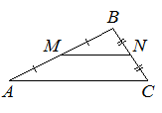
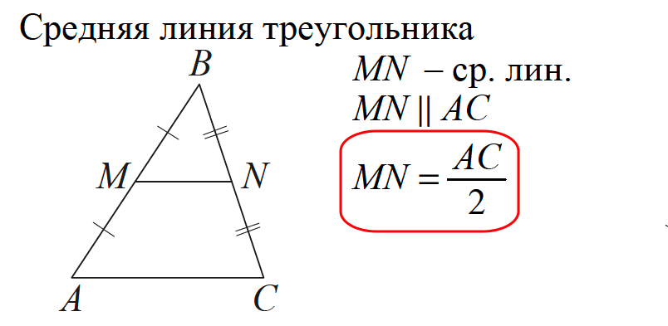
ОГЭ-2025 (математика). Задание №15
№15. Средняя линия треугольника
1) Точки M и N являются серединами сторон AB и BC треугольника ABC, сторона AB равна 28, сторона BC равна 19, сторона AC равна 34. Найдите MN.
$ΔABC$, $AB=12$, $BC=19$, $AC=34$, $MN$ – ср. линия $ΔABC$
$$MN−?$$
По свойству средней линии треугольника:
$MN=\frac{AC}{2}$,
$MN=\frac{34}{2}$,
$MN=17$.
Значения AВ и BC не понадобились!!!
https://math.ru
Ответ: 17

Slide 122
ОГЭ-2025 (математика). Задание №15
№15. Средняя линия треугольника
2) Точки M и N являются серединами сторон AB и BC треугольника ABC, сторона AB равна 66, сторона BC равна 37, сторона AC равна 74. Найдите MN.
https://math.ru

Slide 123
ОГЭ-2025 (математика). Задание №15
№15. Средняя линия треугольника
3) Точки M и N являются серединами сторон AB и BC треугольника ABC, сторона AB равна 21, сторона BC равна 22, сторона AC равна 28. Найдите MN.
https://math.ru

Slide 124
ОГЭ-2025 (математика). Задание №15
№15. Средняя линия треугольника
4) Точки M и N являются серединами сторон AB и BC треугольника ABC, сторона AB равна 26, сторона BC равна 39, сторона AC равна 48. Найдите MN.
https://math.ru

Slide 125
ОГЭ-2025 (математика). Задание №15
№15. Средняя линия треугольника
5) Точки M и N являются серединами сторон AB и BC треугольника ABC, сторона AB равна 21, сторона BC равна 22, сторона AC равна 28. Найдите MN.
https://math.ru

Slide 126
ОГЭ-2025 (математика). Задание №15
№15. Средняя линия треугольника
6) Точки M и N являются серединами сторон AB и BC треугольника ABC, сторона AB равна 26, сторона BC равна 39, сторона AC равна 48. Найдите MN.
https://math.ru

Slide 127
ОГЭ-2025 (математика). Задание №15
№15. Средняя линия треугольника
7) Точки M и N являются серединами сторон AB и BC треугольника ABC, сторона AB равна 31, сторона BC равна 27 сторона AC равна 40. Найдите MN.
https://math.ru

Slide 128
ОГЭ-2025 (математика). Задание №15
№15. Средняя линия треугольника
8) Точки M и N являются серединами сторон AB и BC треугольника ABC, сторона AB равна 48, сторона BC равна 57, сторона AC равна 72. Найдите MN.
https://math.ru

Slide 129
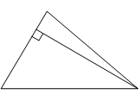
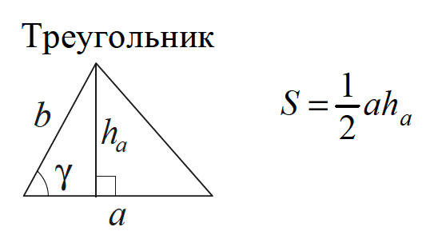
ОГЭ-2025 (математика). Задание №15
№16. Площадь треугольника через высоту и основание
1) Сторона треугольника равна 12, а высота, проведённая к этой стороне, равна 33. Найдите площадь этого треугольника.
$$C$$
$$H$$
$ΔABC$, $AC=12$, $BH=33$
$$S_{ABC}−?$$
$$A$$
$$B$$
По формуле площади треугольника через высоту и основание:
$$S_{ABC}=\frac{1}{2}∙AC∙BH$$
$S_{ABC}=\frac{1}{2}∙12∙33=6∙33=198$.
https://math.ru
Ответ: 198

Slide 130
ОГЭ-2025 (математика). Задание №15
№16. Площадь треугольника через высоту и основание
2) Сторона треугольника равна 16, а высота, проведённая к этой стороне, равна 27. Найдите площадь этого треугольника.
$$C$$
$$H$$
$$A$$
$$B$$
https://math.ru

Slide 131
ОГЭ-2025 (математика). Задание №15
№16. Площадь треугольника через высоту и основание
3) Сторона треугольника равна 18, а высота, проведённая к этой стороне, равна 17. Найдите площадь этого треугольника.
$$C$$
$$H$$
$$A$$
$$B$$
https://math.ru

Slide 132
ОГЭ-2025 (математика). Задание №15
№16. Площадь треугольника через высоту и основание
4) Сторона треугольника равна 18, а высота, проведённая к этой стороне, равна 22. Найдите площадь этого треугольника.
$$C$$
$$H$$
$$A$$
$$B$$
https://math.ru

